Slide 1
««КосмоБокс» – создание линейки готовых пищевых изделий, из натуральных компонентов обогащённых растительным сырьем, предназначенных для быстрого питания ,в удобной эргономичной упаковке »
Интенсив университет 20.35 «От идеи к прототипу» Инициативная разработка
Команда «КосмоФуд»
Наставник команды: Савенок Наталья Анатольевна, ст. преподаватель каф. плодоовощеводства и декоративного садоводства ФГБОУ ВО СПбГАУ.
Санкт-Петербург 2025

Slide 2

Цель проекта
В условиях быстрого темпа жизни необходим быстрый источник энергии, удобный для употребления в любом месте. Наш продукт – оптимальное решение: он быстро восполняет энергию, имеет удобную форму, органическую упаковку и нейтральный запах, что позволяет употреблять его в общественных местах без дискомфорта для окружающих. Удобство, практичность и польза – главные преимущества нашего продукта.

Slide 3


Решение проблемы
Целевая аудитория и проблема
Наша линейка полезных и вкусных блюд создана специально для питания вне дома, обеспечивая вас необходимыми питательными веществами, где бы вы ни находились.
Люди которым приходится питаться вне дома
Проблема пользователя: приходиться питаться вне дома, однако такая еда за частую вредна и не удобна для потребления

Slide 4

Анализ рынка
Космическое питание Роскосмос «Крем-суп грибной»
состав: Грибы свежие шампиньоны, картофель, лук репчатый, морковь столовая, масло растительное, соль пищевая, перец чёрный молотый, мука пшеничная высший сорт, сливки, бульон
Космическое питание Космопит «Гороховый суп в тюбике»
состав :
Мясо свинина, горох, лук репчатый, морковь столовая, масло растительное, картофель, соль пищевая, перец черный молотый, петрушка сушёная, петрушка корень сушенный, бульон
Космическое питание Бирюлевский экспериментальный завод «Первое блюдо суп Харчо в космической тубе»
состав: Мясо баранина, рис, масло топленое, лук репчатый, чеснок, петрушка зелень, паста томатная, перец красный молотый, перец черный молотый, соль поваренная, кислота лимонная, кардамон, бульон

Slide 5

Основные задачи проекта
Исследование природных ингредиентов, выявление их пищевой ценности и полезных свойств для здоровья;
Разработка и создание Эко;
Создание эффективной маркетинговой стратегии для продвижения линейки продукции и формирования ценностного предложения для потребителей;
Проведение социологического опроса;
Экономическая эффективность;
Охарактеризовать пользователя на основе опросника;
Создание космобокса.

Slide 6
Результаты опроса:

Slide 7
Результаты опроса :

Slide 8

Преимущества продукта
Еда разрабатывается специально таким образом, чтобы обеспечивать организм всеми необходимыми витаминами, минералами и микроэлементами.
Продукт компактен и удобен для хранения, транспортировки и потребления даже в условиях ограниченного пространства .
Благодаря современным технологиям консервации продукты имеют длительный срок годности, сохраняя при этом полезные свойства и вкусовые качества.
Также наш продукт отличается тем,что его можно купить как в боксе, который отлично подойдёт для подарка ,так и каждый товар по отдельности.

Slide 9
Рецептуры компонентов , которые входят в состав космобокса «КОСМОФУД»
Рецептура № 1 компоненты сырников :
Творог
Тыква
Сахар
Яйца
Соль
Корица
Мука
Масло растительное
Изюм
Рецептура № 2 компоненты карри-супа с нутом :
Картофель
Морковь
Лук репчатый
Нут консервированный
Томатная паста
Карри
Куркума
Чеснок
Сок лимона
Масло растительное
Вода
Соль
Перец чёрный молотый
Паприка

Slide 10
Рецептуры компонентов , которые входят в состав космобокса «КОСМОФУД»
Рецептура № 3 компоненты риса с нутом и тыквой :
Рис
Нут консервированный
Тыква
Уксус
Масло растительное
Соль
Перец красный жгучий молотый
Чеснок
Рецептура № 4 компоненты творожного мусса с крыжовником :
Творог
Крыжовник
Сливки

Slide 11
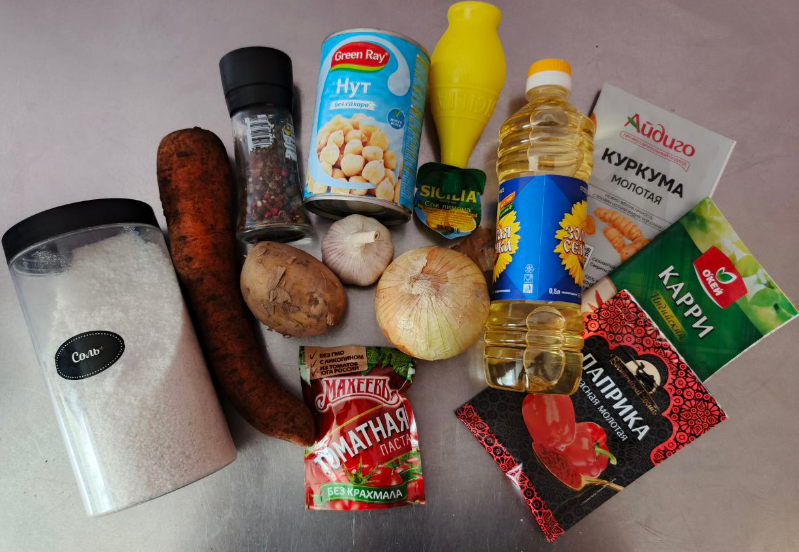
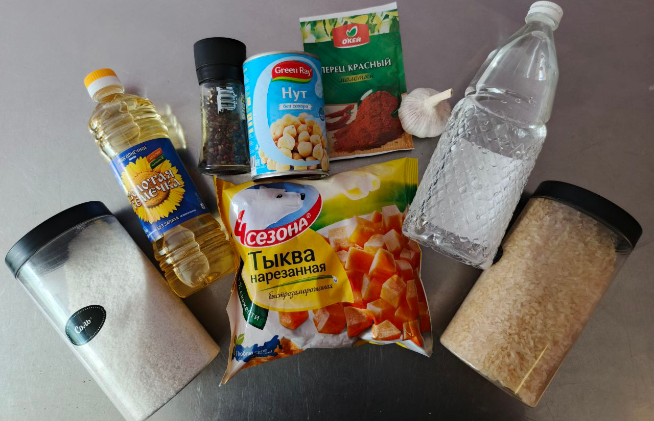
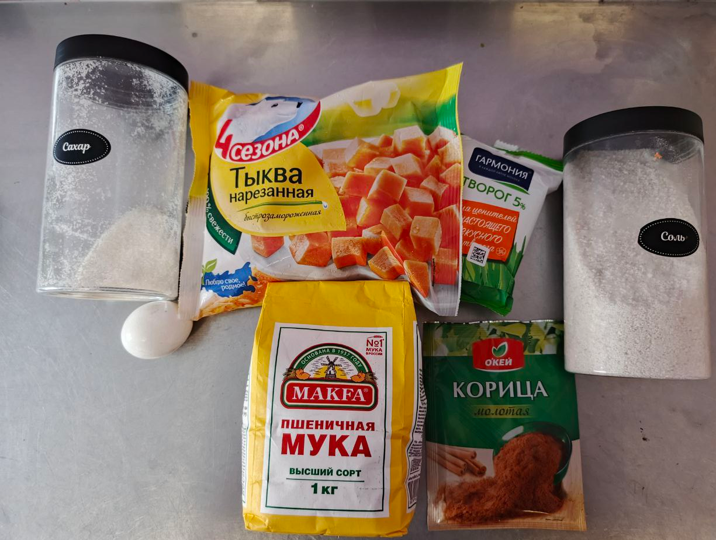
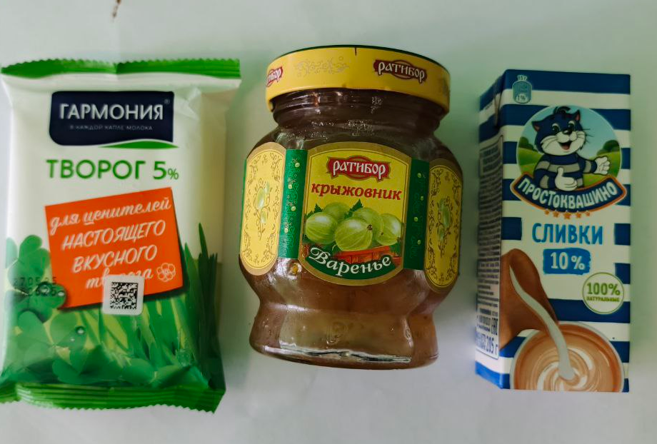
Разработка рецептур тюбиков с завтраком ,обедом ,ужином и десертом
Продукты для приготовления сырников
Продукты для приготовления
карри-супа c нутом
Продукты для приготовления
риса с нутом и тыквой
Продукты для приготовления творожного мусса
с крыжовника

Slide 12





Процесс приготовления сырников:
Измельчение и смешивание ингредиентов
Подготовка ингредиентов
Формирование сырников
Упаковка готовой продукции в тюбик
Измельчение
в блендере
Обжарка

Slide 13





Процесс приготовления карри-супа с нутом :
Варка и постепенное добавление ингредиентов
Измельчение и смешивание ингредиентов
Подготовка ингредиентов
Упаковка готовой продукции в тюбик
Тестирование готового продукта
Измельчение
в блендере
Доведение до кипения, остывание

Slide 14



Процесс приготовления риса с нутом и тыквой :
Подготовка ингредиентов
Измельчение и смешивание ингредиентов
Варка ингредиентов
Упаковка готовой продукции в тюбик
Измельчение в блендере
Тестирование готового продукта

Slide 15



Процесс приготовления творожного мусса с крыжовником :
Подготовка ингредиентов
Смешивание ингредиентов
Измельчение
Упаковка готовой продукции в тюбик
Тестирование готового продукта
Процесс
охлаждения

Slide 16








Необходимое оборудование
1. Для сырников
- Глубокая миска (для замеса теста)
- Вилка (для взбивания яиц)
- Лопатка (для перемешивания ингредиентов)
- Сковорода (антипригарная)
- Кухонные весы (для точного измерения ингредиентов)
- Мерный стакан (для муки, сахара)
Блендер (для превращения в кремаобразную массу)
Газовая плита

Slide 17



Необходимое оборудование
2. Для карри-супа с нутом
- Кастрюля (2–3 л) (для варки супа)
- Сковорода (для обжарки лука, моркови)
- Нож и разделочная доска (для нарезки овощей)
- Тёрка (для моркови)
- Половник
Блендер (дли превращения в крем-суп)
Газовая плита

Slide 18

Необходимое оборудование
3. Для риса с нутом и тыквой
- Кастрюля с толстым дном (для варки риса)
- Сковорода (для обжарки тыквы)
- Дуршлаг (для промывания риса)
- Лопатка (для перемешивания)
Нож и доска (для нарезки чеснока)
Блендер (для превращения в кремаобразную массу)
Газовая плита

Slide 19
Необходимое оборудование
4. Для творожного мусса с крыжовником
- Блендер (для измельчения творога и крыжовника)
- Миска (для смешивания)

Slide 20
Органолептическая оценка качества готового продукта
Показатели | Продукты
 | Сырники | Карри-суп с нутом | Рис с нутом и тыквой | Творожный мусс с крыжовником
Цвет | Золотисто-коричневый снаружи, светло-бежевый внутри с вкраплениями тыквы | Насыщенный оранжево-красный от томатной пасты, куркумы и паприки | Желто-оранжевый от тыквы и куркумы, с темными вкраплениями нута. | Нежно-кремовый с зеленоватыми/розоватыми вкраплениями крыжовника
Консистенция | Нежная, слегка плотная, но воздушная внутри, с хрустящей корочкой | Густая, с мягкими кусочками картофеля, нута и овощей | Рассыпчатый рис, мягкий нут, нежная тыква | Воздушная, нежная, слегка плотная от творога
Запах | Сладковатый, с нотами творога, корицы и легким карамельным оттенком от тыквы | Пряный, с доминирующими нотами карри, чеснока и легкой кислинкой от лимона | Пряный, с чесночными и острыми перечными нотами, легкой кислинкой от уксуса. | Свежий, молочный от творога и сливок, с кисло-сладкими ягодными нотками
Вкус | Умеренно сладкий, с балансом творожной кислинки, тыквенной сладости и пряности корицы. | Богатый, с гармоничным сочетанием сладости моркови, остроты чеснока, кисло-пряного оттенка томатов и лимона | Умеренно острый (за счет жгучего перца), с балансом сладости тыквы и пикантности чеснока | Сливочный, с приятной кислинкой крыжовника и легкой сладостью

Slide 21
Дегустационная оценка блюд
Варианты | Показатели |  |  |  | Средний балл
 | Внешний вид | Цвет | Вкус | Аромат
1 Тюбик с завтраком (сырники с тыквой и корицей ) | 4,2 | 4,1 | 4,7 | 4,32 | 4,33
2 Тюбик с обедом (карри-суп с нутом) | 3,9 | 4,58 | 4,85 | 4,26 | 4,4
3 Тюбик с ужином (рис с нутом и тыквой | 4,2 | 4,33 | 3,77 | 4,1 | 4,1
4 Тюбик с десертом (творожный мусс с крыжовником ) | 5 | 4,8 | 5 | 5 | 4,95

Slide 22
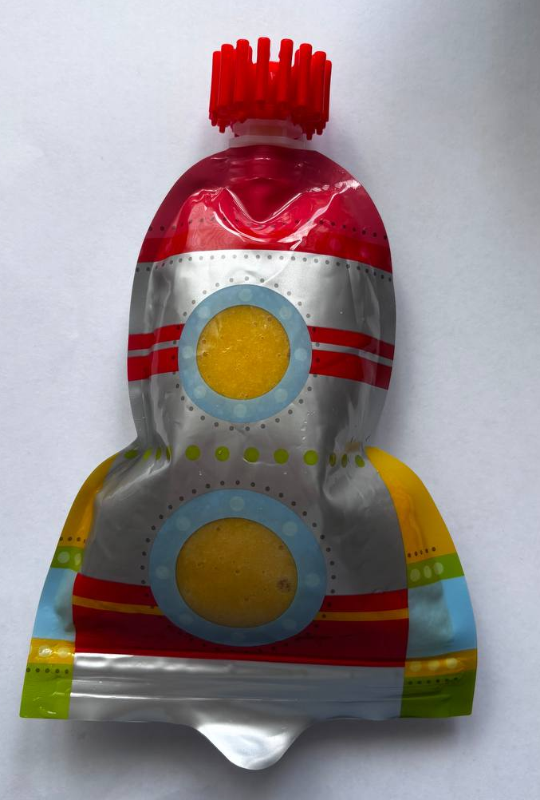
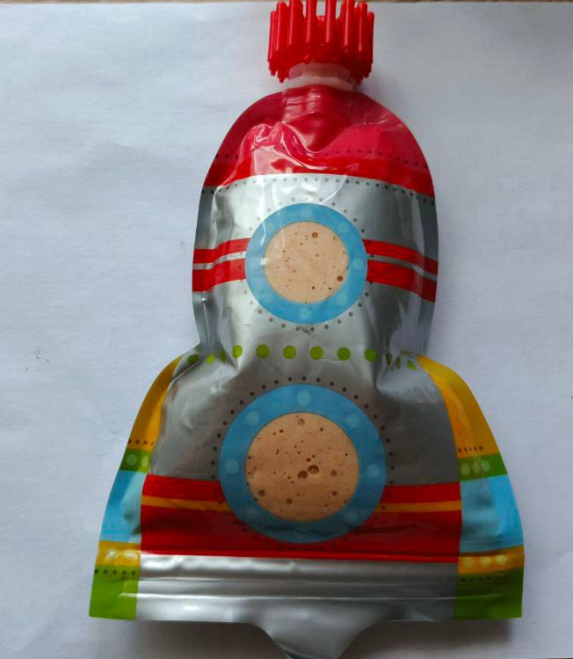
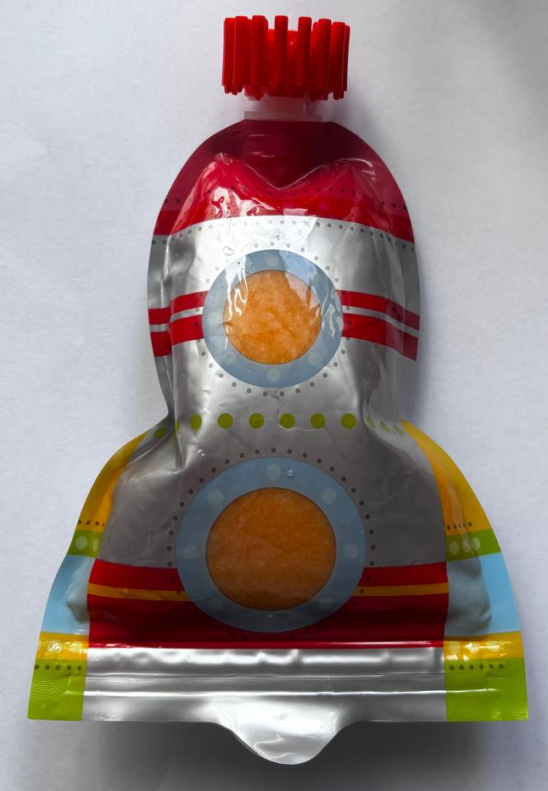
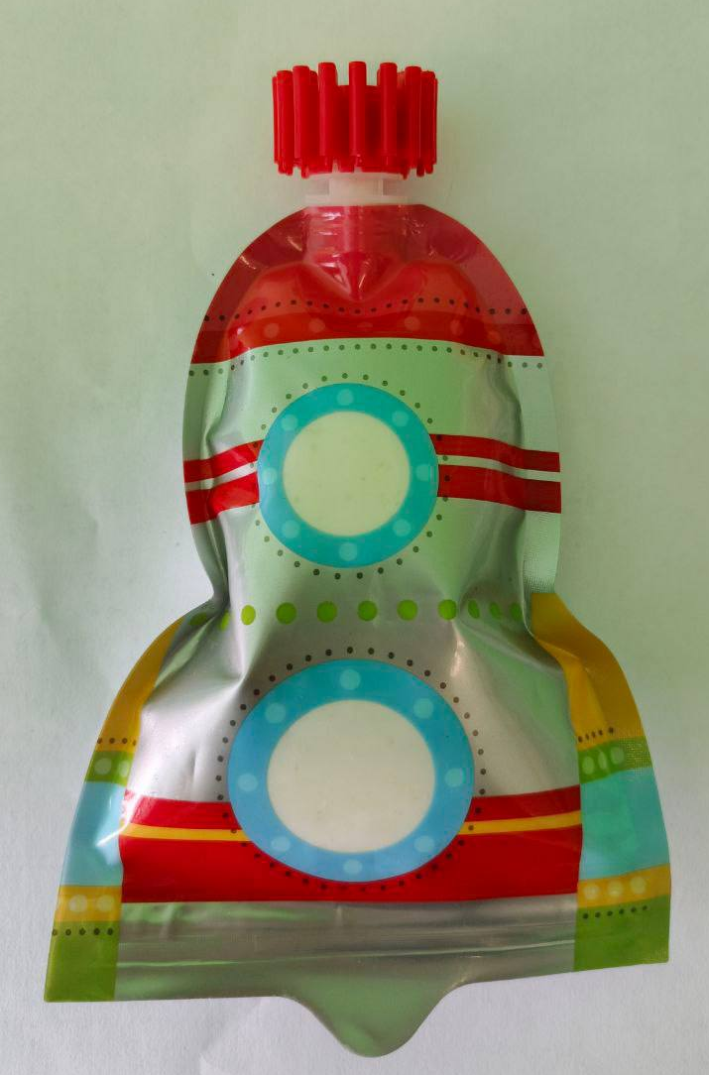
Вид готовой продукции и логотип
Сырники
Карри-суп с нутом
Рис с тыквой и нутом
Творожный мусс с крыжовником

Slide 23

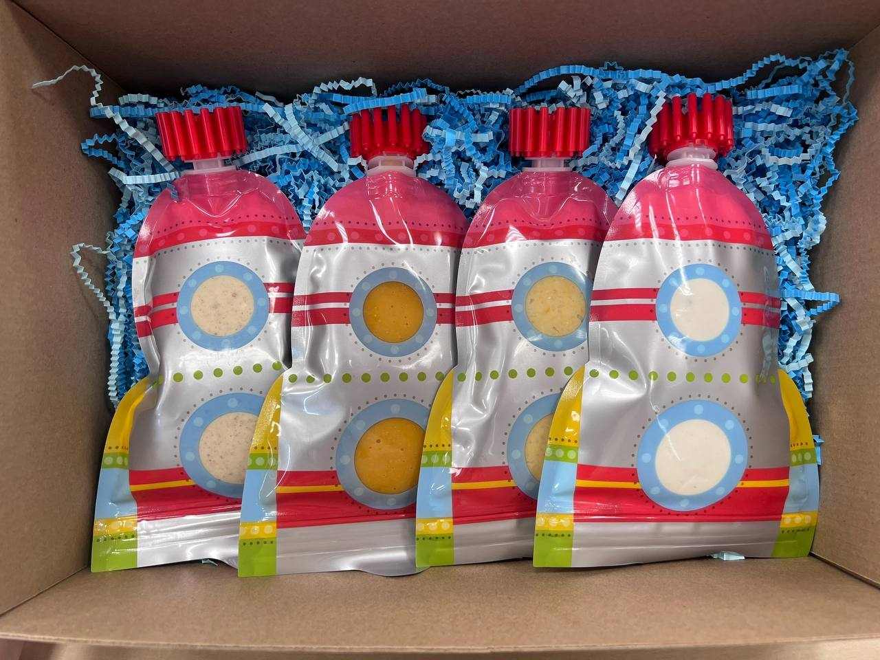
Вид готовой продукции и логотип
Логотип
Готовый бокс с завтраком ,обедом,ужином,десертом

Slide 24
Экономическая эффективность
Расчет себестоимости продукта на 1 упаковку.
Критерии | Тюбик завтрак (сырники ) | Тюбик обед (карри-суп с нутом ) | Тюбик ужин (рис с нутом и тыквой ) | Тюбик десерт (творожный мусс с крыжовником ) | Бокс (завтрак , обед, ужин,десерт)
Тыква | 35 р. | - | 40 р. | - | 75 р.
Картофель | - | 10 р. | - | - | 10 р.
Лук | - | 9 р. | - | - | 9 р.
Морковь | - | 13 р. | - | - | 13 р.
Нут | - | 57 р. | 45 р. | - | 102 р.
Крыжовник | - | - | - | 110 р. | 110 р.
Томатная паста | - | 60 р. | - | - | 60 р.
Рис | - | - | 40 р. | - | 40 р.
Чеснок | - | 4 р. | 17 р. | - | 21 р.
Творог | 170 р. | - | - | 127 р. | 297 р.

Slide 25
Экономическая эффективность
Расчет себестоимости продукта на 1 упаковку.
Критерии | Тюбик завтрак (сырники ) | Тюбик обед (карри-суп с нутом ) | Тюбик ужин (рис с нутом и тыквой ) | Тюбик десерт (творожный мусс с крыжовником) | Бокс (завтрак , обед, ужин,десерт)
Растительное масло | - | 4 р. | 10 р. | - | 14 р.
Яйца | 9 р. | - | - | - | 9 р.
Специи | 20 р. | 43 р. | 26 р. | - | 89 р.
Мука | 12 р. | - | - | - | 12 р.
Упаковка | 71 р. | 71 р. | 71 р. | 71 р. | 390 р.
Итоговая себестоимость | 317 р. | 271 р. | 249 р. | 308 р. | 1145 р.
Стоимость с учётом прибыльной наценки 10% | 380,4 р. | 325,2 р. | 300 р. | 370 р. | 1374 р.

Slide 26

Экономическая эффективность
Переменные издержки:
оплата сырья и материалов
Издержки на транспорт товара до точки сбыта
реклама товара
электроэнергия на производство
стоимость лицензии и регистрации юридического лица
стоимость патента продукта
Аренда торговой точки
Себестоимость товара
Постоянные издержки:
аренда помещения
коммунальные услуги
заработная плата персонала
затраты на банковское обслуживание (бухгалтерские услуги, аудит, юридические консультации)
Налоги
представительские расходы
амортизация имущества
Стоимость готового продукта
Наценка магазина
Упаковка и этикетка

Slide 27
Пути реализации готовой продукции
Пути реализации готовых космобоксов в ассортименте
Оформление патента и продажа лицензии компаниям, производящим боксы
Сотрудничество с магазинами быстрого питания , реализация продукта там, с целью большей популяризации
Реализация продукта на различный продовольственных ярмарках по типу Агроруси
Участие команды в студенческом стартапе с возможностью в будущем зарегистрировать собственное «ООО»
Реализация продукта в различных магазинах с подарками и боксами
Реализация продукта на выставках, где высока потребность продуктов с сбалансированным
количество БЖУ
Реализация
внутри вуза

Slide 28
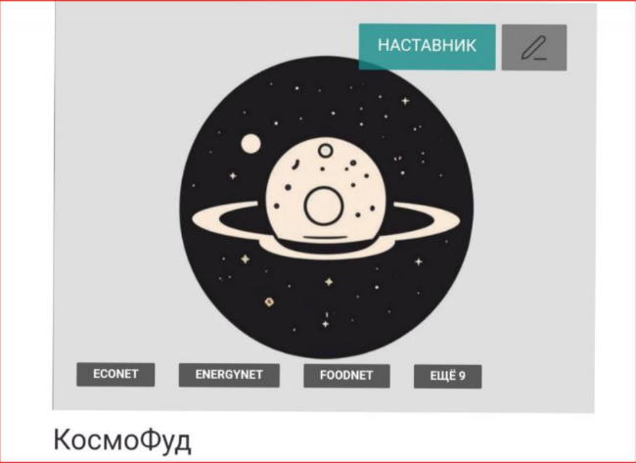
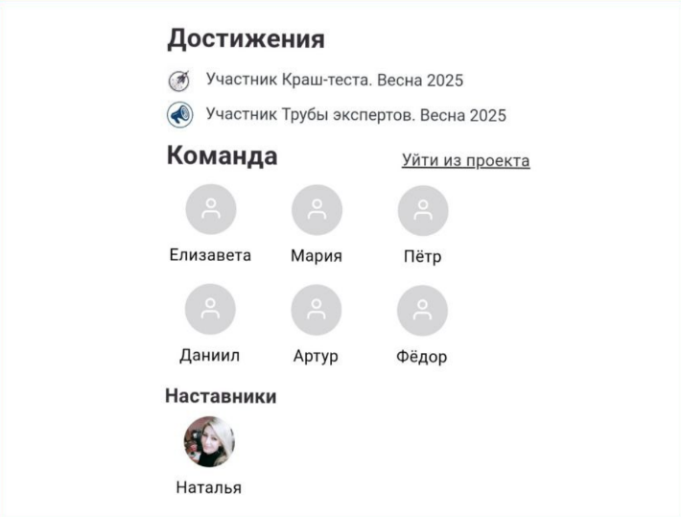

Достижения команды:

Slide 29

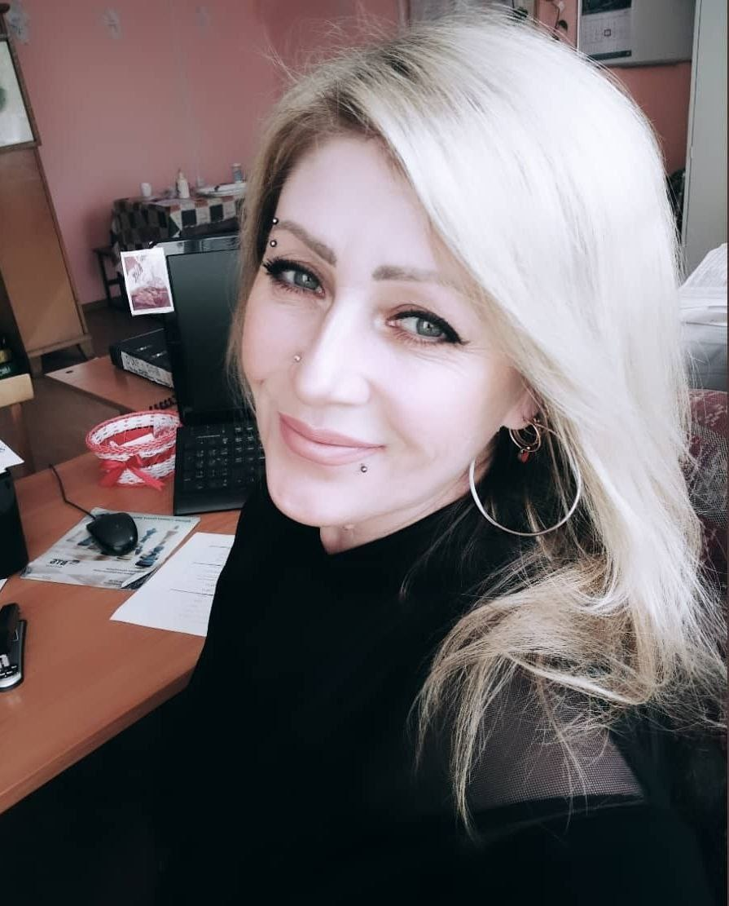

Наша команда :
Лидер команды :
Пляшко Елизавета
Главный помощник лидера :
Демчинская Мария
Наставник команды: Савенок Наталья Анатольевна, ст. преподаватель каф. плодоовощеводства и декоративного садоводства ФГБОУ ВО СПбГАУ.

Slide 30
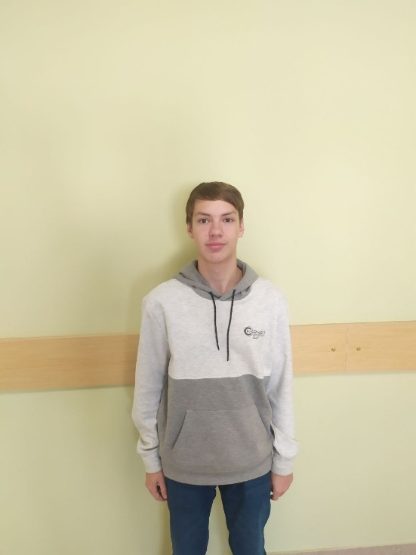
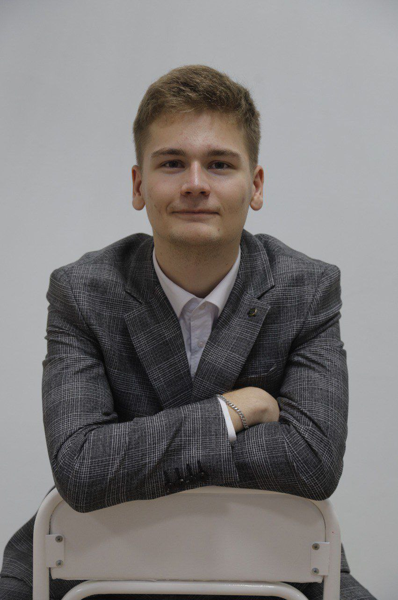


Пичкасков Фёдор
Парамонов Пётр
Первачук Даниил
Ягунов Артур

Slide 31
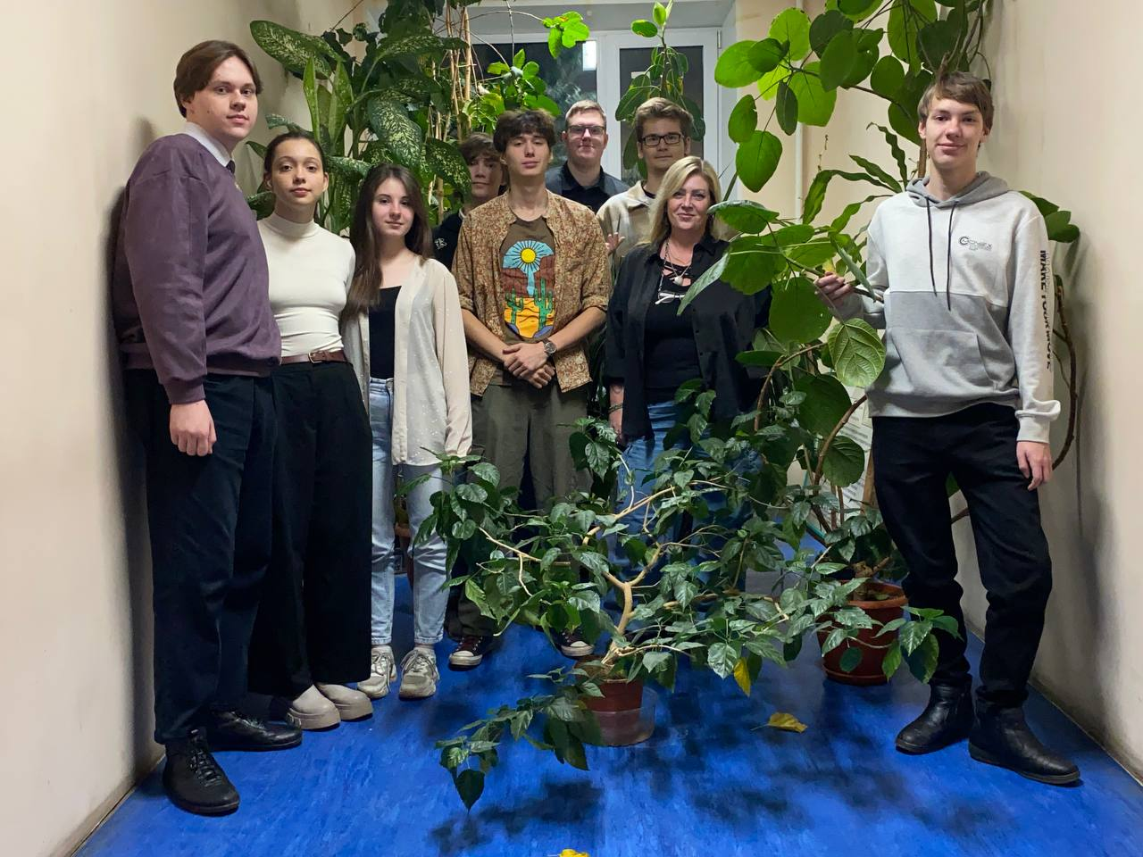

Slide 32

СНО «ЭкоСтиль»

Slide 33
Спасибо за внимание

